Slide 1
Базы данных A1. Введение в базы данных
Notes:
Рабочая группа по КПБС
Москва, Банк России (СЭД)
Октябрь 2006 года
Построение многомерных моделей показателей банковской отчетности
Этот материал может быть использован при разрешении автора art@gci.cbr.ru
Артемьев Валерий Иванович (ГЦИ)
© 2006

Slide 2
От моделей к проектированию данных
Описательная деятельность
А
Б
документирование некоторых аспектов реального мира
В
Реальный мир
Модель данных
Автоматизация проектирования
Проектная деятельность
создание структур данных, удовлетворяющих набору требований
A
B
Требования
C
Структуры данных

Slide 3
Виды информационных систем
Информационная система (ИС) – комплекс программно-технических средств сбора, хранения, актуализации и обработки информации для поддержки определённого вида деятельности (предметной области).
Документальные системы (текст, мультимедиа, дескрипторы и полнотекстовой поиск, гипертекст): ИПС и библиотечные системы, электронный документооборот, сайты и порталы
Классы ИС по типу хранимой и обрабатываемой информации
Фактографические системы (записи о фактах, БД) – учётно-операционные системы и системы поддержки принятия решений (аналитические системы)
Геоинформационные системы (топология, электронная карта) – аналитические системы и ситуационные центры с пространственно-географическим компонентом (транспорт, ЖКХ, месторождения, архитектурное наследие и т.п.)
Всё чаще начинают преобладать гибридные ИС

Slide 4
Понятие базы данных
Информационная система
Система баз данных
База данных (БД) – именованная совокупность хранимых данных о состоянии и отношении объектов предметной области, определённым образом структурированная для обработки, а также метаданные – технические описания структуры и содержания данных (физической модели данных) в виде словаря-справочника данных.
Контейнеры для хранения БД в виде
«сырых данных» и файлов:
накопители на магнитных дисках,
твердотельные диски (SSD),
системы хранения данных (СХД),
флэшки и карты памяти,
CD/DVD,
оперативная память.
Система управления базами данных (СУБД)
База данных
Данные
Мета-данные
Операционная система
Компьютер
Наличие метаданных позволяет говорить о «самодокументированности» БД

Slide 5
Литературное отступление о данных
Входные данные –принимаются приложением (ввод с клавиатуры, файлы), может стать причиной изменения хранимых данных.
Выходные данные – сообщения, результаты на дисплей / печать, выходные файлы, выдаваемые приложением, могут получаться из постоянных данных или после их обработки.
Приложение
Система БД
Базы данных представляют собой хранимые данные, которые со временем могут актуализироваться (вставка, удаление и обновление).
Хранимые данные
Пример: в систему каждые 10 минут поступают данные о температуре воздуха, в БД сохраняется среднее значение за час, а запрос выводит среднесуточную температуру. В этом случае хранимые значения будут отличаться и от входных и от выходных.
Транзитные (входные и выходные) данные не являются частью БД.

Slide 6
Понятие СУБД и системы баз данных
Информационная система
Система баз данных
Система управления базами данных (СУБД) – системное ПО для создания, ведения и совместного использования БД многими пользователями.
Предоставляет разработчику приложения и пользователю программный интерфейс и языковые средства для работы с БД, не вникая в детали аппаратного и даже программного обеспечения.
Система баз данных (устар.: банк данных) – комплекс программно-технических средств, содержащих базу данные и систему управления данными для их коллективного многоцелевого применения.
Система управления базами данных (СУБД)
База данных
Данные
Мета-данные
Операционная система
Компьютер
Не путайте БД, СУБД и систему БД!
БД без СУБД и прикладного программного обеспечения «не живут»!

Slide 7
Место системы баз данных в ИС
Информационная система
Система баз данных
Система БД входит в ИС.
Прикладная программа обеспечивает интерфейс пользователя для обработки данных, хранящихся в БД, через СУБД.
Система управления базами данных (СУБД)
Прикладная программа
Прикладная программа
База данных
Операционная система
Операционная система
Данные
Мета-данные
Рабочая станция
Рабочая станция
Места хранения БД:
персональный компьютер,
мобильное устройство,
выделенный сервер БД,
портал (web-сайт),
центр обработки данных ЦОД,
облако.
Операционная система
Сервер БД
Ориентация на приложение: раньше система БД являлась частью ИС

Slide 8
Отношение приложений и системы БД
✗
Информационная система
Система баз данных
Приложения
Система управления базами данных (СУБД)
Прикладная программа
Прикладная программа
База данных
Операционная система
Операционная система
Данные
Мета-данные
Рабочая станция
Компьютер
Операционная система
Появление и развитие web- и мобильных приложений, web-сервисов, порталов, хранилищ и озёр данных, Open API, микросервисов привело к размыванию понятия ИС и отделению систем БД.
Сервер БД
Датацентричный подход: обособление и обобществление систем БД

Slide 9

Роли в системе БД и приложении
Приложения
Система баз данных
Бизнес-пользователи
Операторы Аналитики данных
Исследователи данных
Система управления базами данных (СУБД)
Прикладная программа
Прикладная программа
База данных
Операционная система
Операционная система
Данные
Мета-данные
Рабочая станция
Компьютер
Операционная система
Инженер по данным
Администратор БД Системные администратор
Инженер по эксплуатации
Сопровождение
Сервер БД
Новые роли: аналитики и исследователи данных, инженер по данным

Slide 10
Роли при создании БД и приложения
Система баз данных
Приложения
Система управления базами данных (СУБД)
Прикладная программа
Прикладная программа
Операционная система
База данных
Операционная система
Данные
Мета-данные
Рабочая станция
Компьютер
Программный и технический архитекторы
Бизнес-аналитик
Аналитик данных
ML-инженер
Системный аналитик (проектировщик)
Front-end программист
GUI-дизайнер Тестировщик приложения
Операционная система
Сервер БД
Архитектор данных и др. архитекторы Бизнес-аналитик
Модельер данных
Проектировщик БД
Инженер по данным
Back-end программист
Тестировщик БД
Инструменты, языки программирования, библиотеки и frameworkи
Новые роли: аналитики и исследователи данных, инженер по данным

Slide 11
Исторически сложились 2 направления для работы с данными на ЭВМ
Виды обработки | Объёмы данных | Структуры данных | Области применения
Ввод-вывод и временное хранение данных, сложные расчёты, двоичная арифметика | небольшие | простые | Дешифрация, вооружения, физика, космос, математика, инженерия и т.п.
Постоянное хранение, поиск, вставка, обновление, удаление данных и простые расчёты, десятичная арифметика | относительно большие | сложные | Перепись населения, бухгалтерский учёт, кадровый учёт, платежи, страхование, библиотеки и т.п.
Накопление и аналитическая обработка данных | большие | сложные | Принятие решений, анализ и исследование данных, прогнозирование, машинное обучение, ИИ
1
2

Slide 12
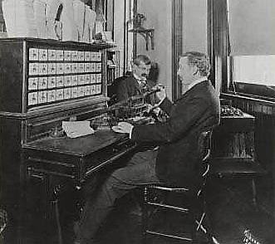
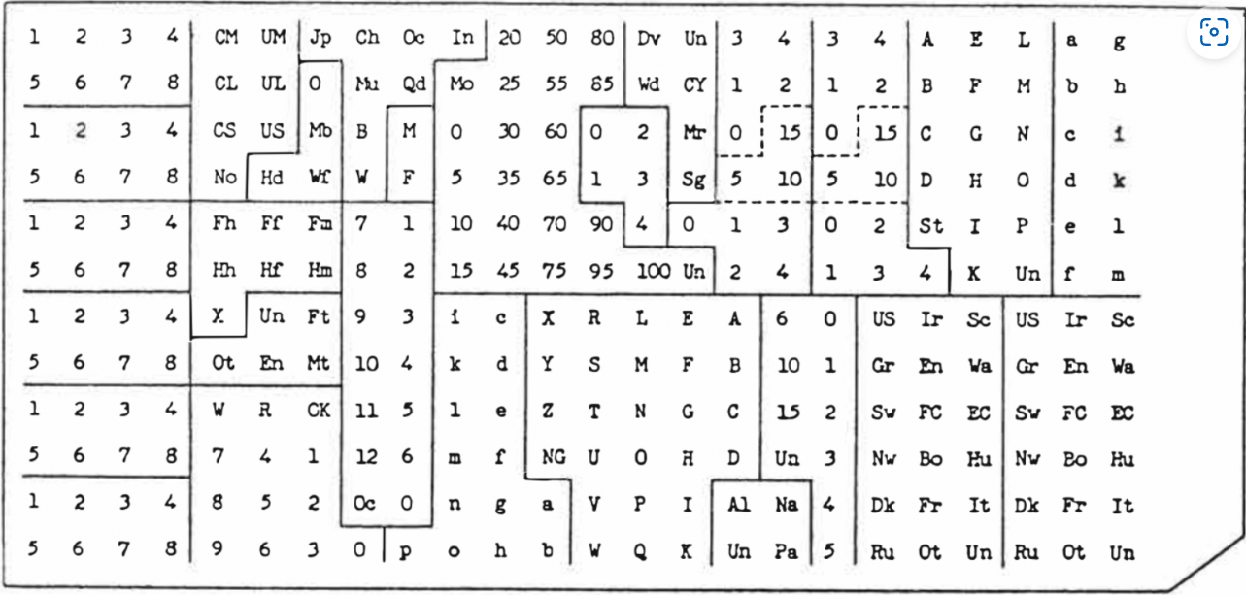
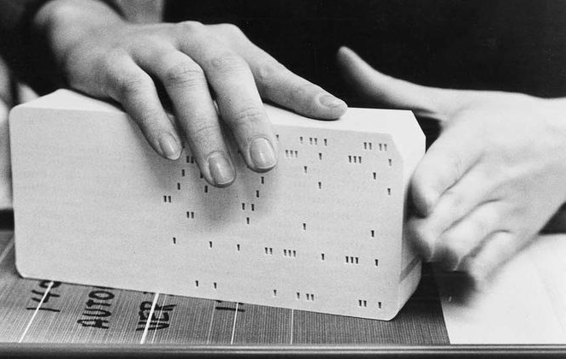
Бумажные носители данных
Перфокарты: 1725, 1728 и 1804 г. М. Жаккард, ткацкий станок XIX век транспортные карты, учёт работы
Перфоленты: 1846 г. телетайп,
ограниченное применение для ЭВМ
Табуляторы перфокарт:
1890 г. Г. Холлерит, перепись населения США 1924 г. основание фирмы IBM
С 1950-х до конца 1980-х: бухучёт, инвентаризация,
расчёт зарплаты, планирование и т.п.
Устройства подготовки, ввода-вывода на перфокартах:
С 1960-х до 1990-х годов на больших ЭВМ
Колоды карт для хранения программ и данных

Slide 13
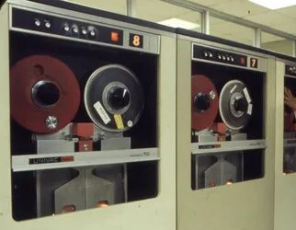
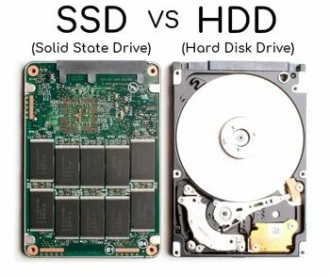
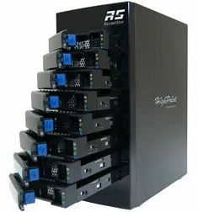
Электронные носители данных
Магнитная плёнка: 1928 г. Ф. Пфлюмер
Магнитный барабан: 1932 г. расширение ОП
Магнитная лента: 1951 г. на ЭВМ UNIVAC I
Магнитная кассета: 1963 г. Phillips
Магнитные диски:
1956 г. жёсткий диск (HDD) IBM
1969 г. гибкий диск: (floppy)
Твёрдотельные диски
1984 г. флэш-память, карты памяти
1995 г. SSD, Израиль
Оптические данных:
1980-е CD, конец 1990-х DVD
Дисковые массивы:
1970-е RAID, 1980-х SAN/FC, NAS
Электронные архивные системы: середина 1990-х

Slide 14
Иерархия систем хранения данных
Время доступа
Стоимость хранения
Регистры
Кэши
Центральный процессор
Основная память
Флэш-память, SSD
Магнитные диски, дисковые массивы
Виртуальная память
Базы данных
Магнитные ленты и оптические диски
Магнитные и оптические архивы, микрофиши
Бумажные носители и архивы
Резервные копии
Электронные архивы
Объём памяти

Slide 15
Программы–предшественники СУБД
Язык программирования обработки бизнес-данных:
1959 г. COBOL – язык программирования ориентированный на бизнес, группа фирм, Грейс Хоппер, контр-адмирал ВМС США
СтруЩуктуры данных, «естественный» язык программирования
Методы доступа к данным IBM/360
1960-е годы BSAM, ISAM, BDAM – последовательный, индексно-последовательный и прямой методы доступа к данным
Операции ввода-вывода в FORTRAN
OPEN, READ, WRITE, CLOSE, REWIND, BACKSPACE
Генерация отчётов
С 1964 г. – наст. время – IBM RPG – генератор отчётов
Переквалификация операторов табуляторов
Цикл обработки записей данных
Файловые системы UNIX

Slide 16
Развитие СУБД (1)
Ранние СУБД
1960-х, сетевая СУБД IDS (GE), Ч. Бахман,
1967г., комитет CODASYL, иерархическая СУБД IMS (IBM), язык DL/1
начало 1970-х: IDMS (Cullinane)
Реляционные СУБД
1970 г., Э. Кодд, реляционный подход
1975 г., М. Злуф, язык запросов QBE
1970-е, System R, SEQUEL-2, Д. Чемберлин – основа для SQL, СУБД SQL/DS и DB2 (IBM)
СУБД Ingres (Калифорнийский ун-т, Беркли), М. Стоунбрекер, язык Quel
СУБД с иными моделями
СУБД TOTAL (Cincom), сетевая на основе связанных списков
ADABAS (Software AG) , инвертированные списки
Персональные СУБД
1980 г. dBase (DBF), 1992 г. MS Access

Slide 17
Развитие СУБД (2)
Мультимодельные СУБД
1992 г. Illustra (объектно-реляционная версия Postgres) → Informix → IBM UDB
2000-е расширение типов данных и моделей в СУБД
Многомерные СУБД
1970 г. Express,
1993 г. OLAP, Э. Кодд, Essbase
К 2000-м OLAP встроены в СУБД ORACLE, MS SQL Server, IBM DB2
Специализированные СУБД
1980-е Tandem Non-Stop (высоконадёжная транзакционная обработка)
1990-е Teradata МРР (хранилище данных)
2000-е IBM Netezza, Oracle Exadata (хранилища данных)
СУБД класса NOSQL: начало 2000-х
Google, HDFS, MapReduce, BigTable, OpenSource, Hive, Hbase, MongoDB
СУБД класса NewSQL: начало 2010-х
VoltDB, модификации MySQL, sharding, Greenplum
Облачные СУБД: SQL/NoSQL, Amazon, MS Azure, Snowflake, Oracle

Slide 18
Классификация СУБД (1)
По структурированности
По модели данных
По универсальности
По распределённости данных
По доступу к БД
По характеру использования
По рабочей нагрузке
Структурированные
Слабо структурированные
Неструктурированные
Полнотекстовые
Мультимедийные
Аудио
Изображения, фото
Чертежи, схемы
Видео
Географические карты
Гипертекстовые
Универсальные

Slide 19
Классификация СУБД (2)
По структурированности
По модели данных
По универсальности
По распределённости данных
По доступу к БД
По характеру использования
По рабочей нагрузке
Иерархические
Сетевые
Реляционные
Объектные
Объектно-реляционные
Многомерные
Темпоральные
Ключ-значение
Документные
Колоночные
Графовые
Семейства колонок
Мультимодельные

Slide 20
Мультимодельные СУБД
СУБД | Изначальная модель | Дополнительные модели
Oracle | Реляционная | Графовая, документная
MS SQL | Реляционная | Графовая, документная
PostgreSQL | Реляционная | Графовая, документная
MarkLogic | Документная | Графовая, реляционная
MongoDB | Документная | Ключ-значение, графовая
DataStax | Семейство колонок | Документная, графовая
Redis | Ключ-значение | Документная, графовая
ArangoDB | — | Графовая, документная
OrientDB | — | Графовая, документная
Azure CosmosDB | — | Графовая, документная, реляционная

Slide 21
Сравнение СУБД с разными моделями данных
 | Реляцион-ная | Ключ-значение | Документ-ная | Семейство колонок | Объектная | Графовая
Поиск по ключу | + | + | + | + | + | +
Слабоструктури-рованные данные | + | + | + | + | -- | --
Извлечение/ обновление части атрибута | + | -- | + | + | + | +
Поиск по неключевым атрибутам | + | -- | + | + | + | +
Составной ключ | + | -- | -- | + | + | +
Связи между сущностями | + | -- | -- | -- | + | +
Стандартный интерфейс | + | -- | -- | -- | -- | ±

Slide 22
Классификация СУБД (3)
СУБД общего назначения
Специализированные СУБД
По структурированности
По модели данных
По универсальности
По распределённости данных
По доступу к БД
По характеру использования
По рабочей нагрузке

Slide 23
Классификация СУБД (4)
Сосредоточенные
Локальные
Централизованные
Распределённые
Однородные
Неоднородные
Фрагментированные
Тиражируемые
По структурированности
По модели данных
По универсальности
По распределённости данных
По доступу к БД
По характеру использования
По рабочей нагрузке

Slide 24
Классификация СУБД (5)
Встроенные
Сетевые (файл-серверные)
Клиент-серверные
Облачные
Облачные сервисы
По структурированности
По модели данных
По универсальности
По распределённости данных
По доступу к БД
По характеру использования
По рабочей нагрузке

Slide 25
Классификация СУБД (6)
Однопользовательская
Многопользовательская
По структурированности
По модели данных
По универсальности
По распределённости данных
По доступу к БД
По характеру использования
По рабочей нагрузке

Slide 26
Классификация СУБД (7)
Транзакционная нагрузка OLTP (TPC-A,B,C)
Поддержка принятия решений OLAP/DSS (TPC-D)
Мультимедийная нагрузка
По структурированности
По модели данных
По универсальности
По распределённости данных
По доступу к БД
По характеру использования
По рабочей нагрузке

Slide 27
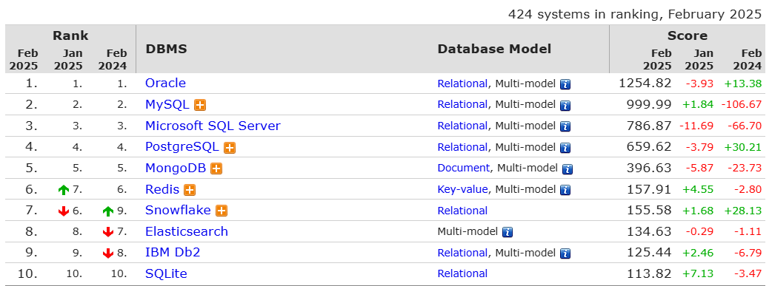
Рейтинг современных СУБД
DB-Engines Ranking

Slide 28
Терпения и удачи всем, кто связан с моделированием данных
Спасибо за внимание!
Валерий Иванович Артемьев
МГТУ имени H.Э. Баумана, кафедра ИУ-5
Банк России Департамент данных, проектов и процессов
Тел.: +7(495) 753-96-25
e-mail: viart@bmstu.ru

